Slide 1
ROK SV. JOZEFA
Mgr. A. Lengyelová

Slide 2
Život sv. Jozefa
svätý Jozef pochádzal z Dávidovho rodu z Betlehema
bol snúbencom a manželom Panny Márie, Ježišovej Matky
bol Ježišovým pestúnom, vychovávateľom a pred ľuďmi jeho pozemským otcom
Sv. Písmo ho nazýva človekom spravodlivým
povolaním bol tesár
zomrel pred Ježišovým verejným účinkovaním

Slide 3
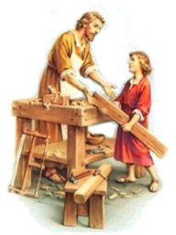
Patronát a atribúty
atribút – je vo výtvarnom umení predmet pridávaný k soche alebo obrazu ako poznávací znak, charakteristika svätca
atribúty sv. Jozefa sú: tesárske a stolárske náradie, pútnická palica, ľalie, dieťa Ježiš
patrón znamená ochranca ľudí, kostolov, miest, krajín, povolaní
sv. Jozef je patrónom: rodín, kresťanských manželstiev, detí a mládeže, snúbencov, zasvätených, tesárov a stolárov, zomierajúcich

Slide 4
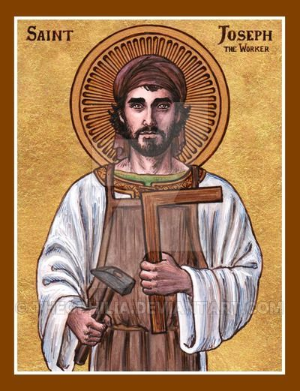
Sv. Jozef – patrón stolárov a tesárov
svätý Jozef bol tesár, preto si ho
od nepamäti uctievali ako svojho patróna
tí, čo pracovali s drevom, predovšetkým
stolári a tesári, rezbári, truhlári,
ale aj robotníci
často sa zobrazuje s tesárskym a stolárskym náradím.
Keďže sa Ježiš vyučil remeslu svojho
zákonného otca, poznali ho ako
tesárovho syna.

Slide 5
Sv. Jozef – patrón rodiny
sv. Jozef je najčastejšie znázorňovaný v jednej ruke s ľaliou a v druhej drží dieťa Ježiša . Boh ustanovil sv. Jozefa za hlavu a vodcu Svätej rodiny. Biele ľalie sú znakom čistoty.
je patrónom manželov a kresťanských rodín, ochranca panenstva a čistoty, detí a mládeže
s jeho postavením v Sv. rodine súvisí aj vyhlásenie za patróna a ochrancu celej Cirkvi

Slide 6
Sv. Jozef – patrón dobrej smrti
svätý Jozef je patrónom dobrej smrti, umierajúcich a hrobárov.
tradícia hovorí, že Jozef zomrel v náručí Ježiša a Márie, preto sa tento spôsob smrti považuje za tú najšťastnejšiu formu smrti , z tohto titulu sa stal patrónom “hodiny šťastnej smrti.”

Slide 7
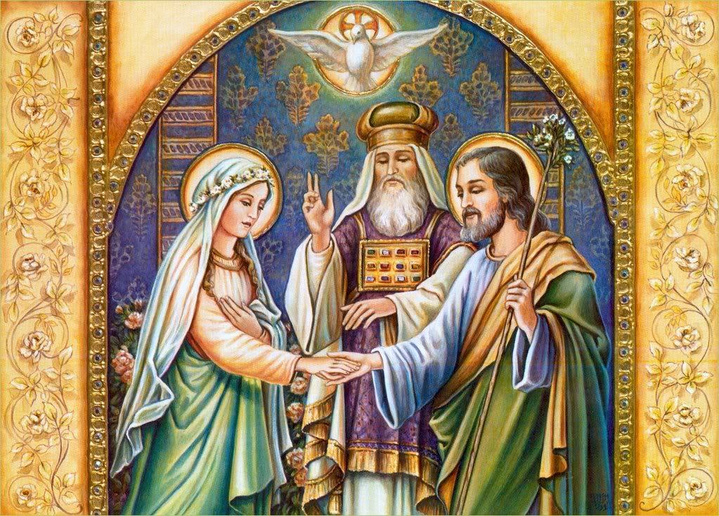
Sv. Jozef – patrón zasvätených, žijúcich v panenstve a čistote, snúbencov
sv. Jozefovi sa zverujú tí, čo sa zasväcujú
Bohu a volia si celibát pre nebeské
kráľovstvo, majú vo sv. Jozefovi
vzor a ochranu panenskej neporušenosti.
Sv. Jozef spolu s Pannou Máriou učí
všetkých, ako treba milovať. Vedie
snúbencov cestou, na ktorej bude ich
láska rásť.

Slide 8
Sv. Jozef spiaci
Boh sa sv. Jozefovi často prihováral prostredníctvom anjela v snoch. Dával mu inštrukcie ako má ďalej postupovať a Jozef poslušne plnil Božie pokyny. Vysvetľoval mu okolnosti počatia Božieho Syna, ale aj vyzýval na útek do Egypta, či na návrat do vlasti. Preto sa sv. Jozef zobrazuje aj ako spiaci muž.

Slide 9
Aktivita v rodine
keď budeme deťom rozprávať o sv. Jozefovi, môžeme im ukázať náradie, ktoré sa dnes používa pri stolárskej práci: pílka, hoblík, brúsny papier.
Na kúsku nepotrebného dreva si
môžeme toto náradie vyskúšať.
(inšpirované: www.zastolom.sk )

Slide 10
Ďakujem za pozornosť ☺
Zdroj obrázkov: Pinterest
Zdroj textu: internet, Wikipédia, Sv. Písmo, www.zastolom.sk

